Slide 1

Bicubic Interpolation Image Upscaling Hardware Accelerator
Kelompok A4:
Farras Rafi’ Permana
Naufal Febriyanto
Rafi Fauzan Wirasena
Rizki Awanta Jordhie

Slide 2
Latar Belakang
Kebutuhan akan kualitas gambar yang memiliki kualiatas ataupun resolusi tinggi saat ini sudah menjadi suatu keharusan.
Untuk meningkatkan resolusi pada suatu gambar diperlukan satu algoritma khusus yang dapat melakukan tugas tersebut dan tentu saja diperlukan hardware khusus yang umumnya menggunakan laptop ataupun PC untuk menjalankan nya. Akan tetapi, untuk menjalankan algoritma tersebut dapat sangat membebani kinerja dari PC atau laptop yang digunakan. Maka dari itu dibuat suatu hardware berbasis FPGA menggunakan pemrograman VHDL.

Slide 3
Tujuan
Sebagai pemenuhan nilai dalam Praktikum Perancangan Sistem Digital
Mengimplementasikan Pemrograman VHDL
Merancang Hardware Accelrator untuk dapat menjalankan Image Upscaling dengan Bicubic Interpolation

Slide 4
How it Works?
Cara kerja dari Hardware Accelerator yang kami buat yakni dimulai, ketika user memasukkan gambar. Kemudian gambar tersebut akan dikonversi menjadi sebuah array yang terdiri dari nilai RGB (Red Green Blue) dari pixel - pixel gambar tersebut. Kemudian, hardware akan mengirimkan array tersebut ke komponen interpolasi. Di komponen interpolasi, nilai RGB dari gambar yang disimpan di dalam array tersebut akan dinaikkan resolusinya (menambahkan jumlah pixel) melalui algoritma yang disebut bicubic interpolation. Nilai RGB yang baru akan kemudian disimpan di dalam sebuah array kosong yang telah diresize sesuai dengan skala peningkatan resolusi. Nilai-nilai baru di dalam array tersebut kemudian akan dikeluarkan ke dalam sebuah file bmp kosong untuk menampilkan versi gambar yang resolusinya telah dinaikkan dari gambar yang dimasukkan oleh pengguna.

Slide 5
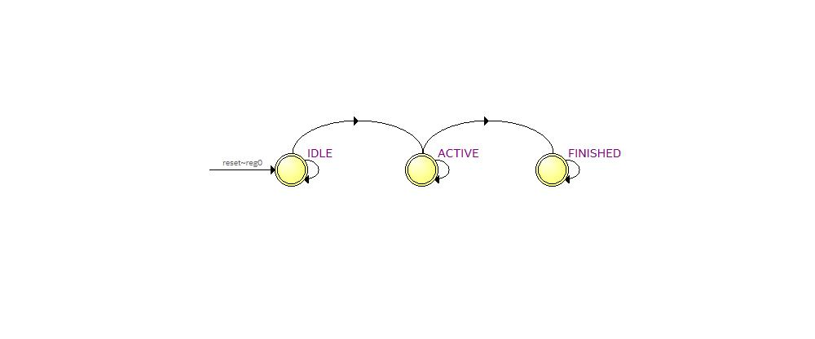
Finite State Machine
Upscaler

Slide 6
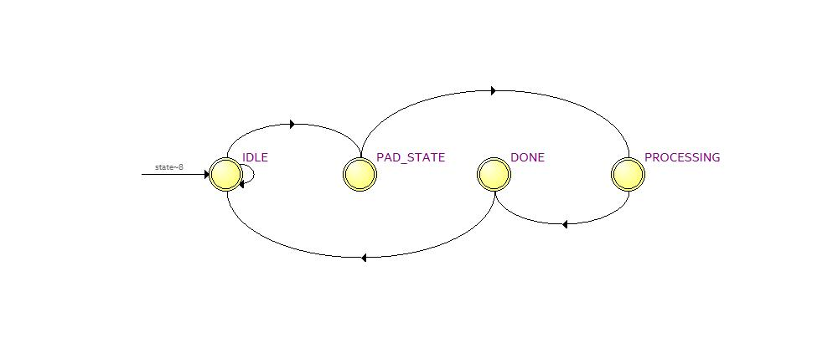
Finite State Machine
Interpolation

Slide 7
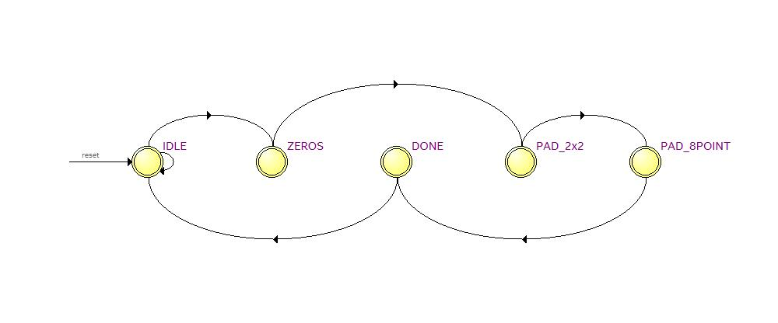
Finite State Machine
Padding

Slide 8
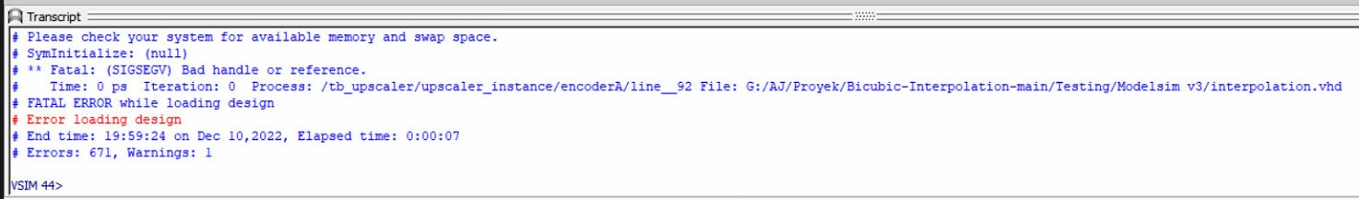
Result & Testing
Kami melakukan pengetesan desain dengan menggunakan file testbench yang dapat membaca file gambar .bmp yang sudah ditentukan sebelumnya yang akan diberikan ke input. Desain akan dinyatakan gagal jika file gambar .bmp hasil output tidak dinaikkan resolusinya. File .bmp memiliki header file yang tidak konsisten sehingga menyulitkan pembuatan algoritma. Selain itu diduga karena ModelSim adalah software 32 bit tidak cukup untuk mengalokasikan memori untuk melakukan upscaling pada gambar yang lebih besar.

Slide 9
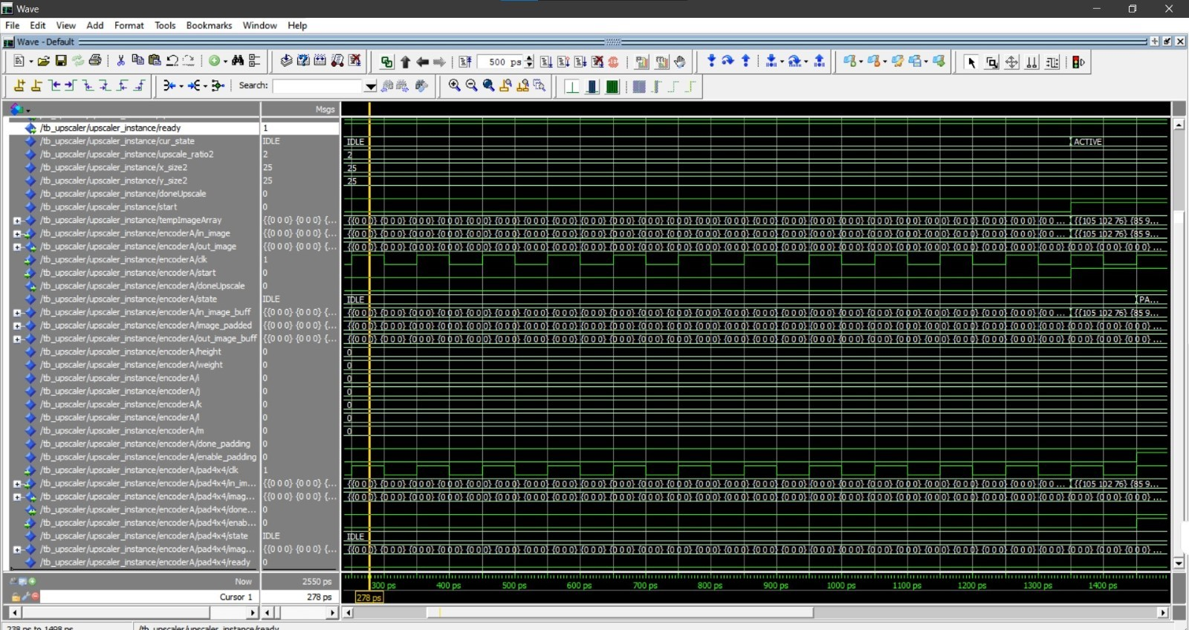
Testing Using ModelSim

Slide 10
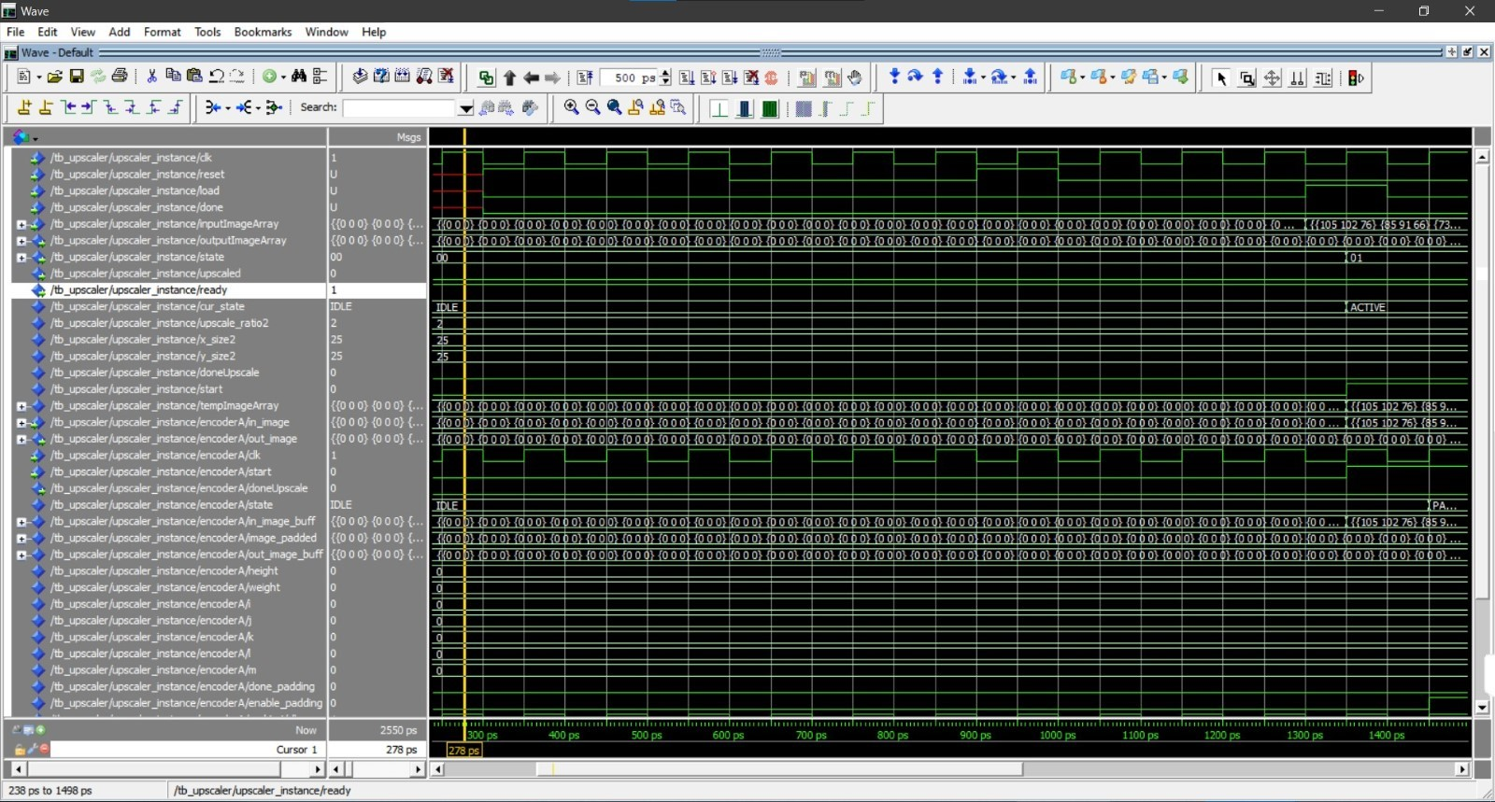
Testing Using ModelSim

Slide 11
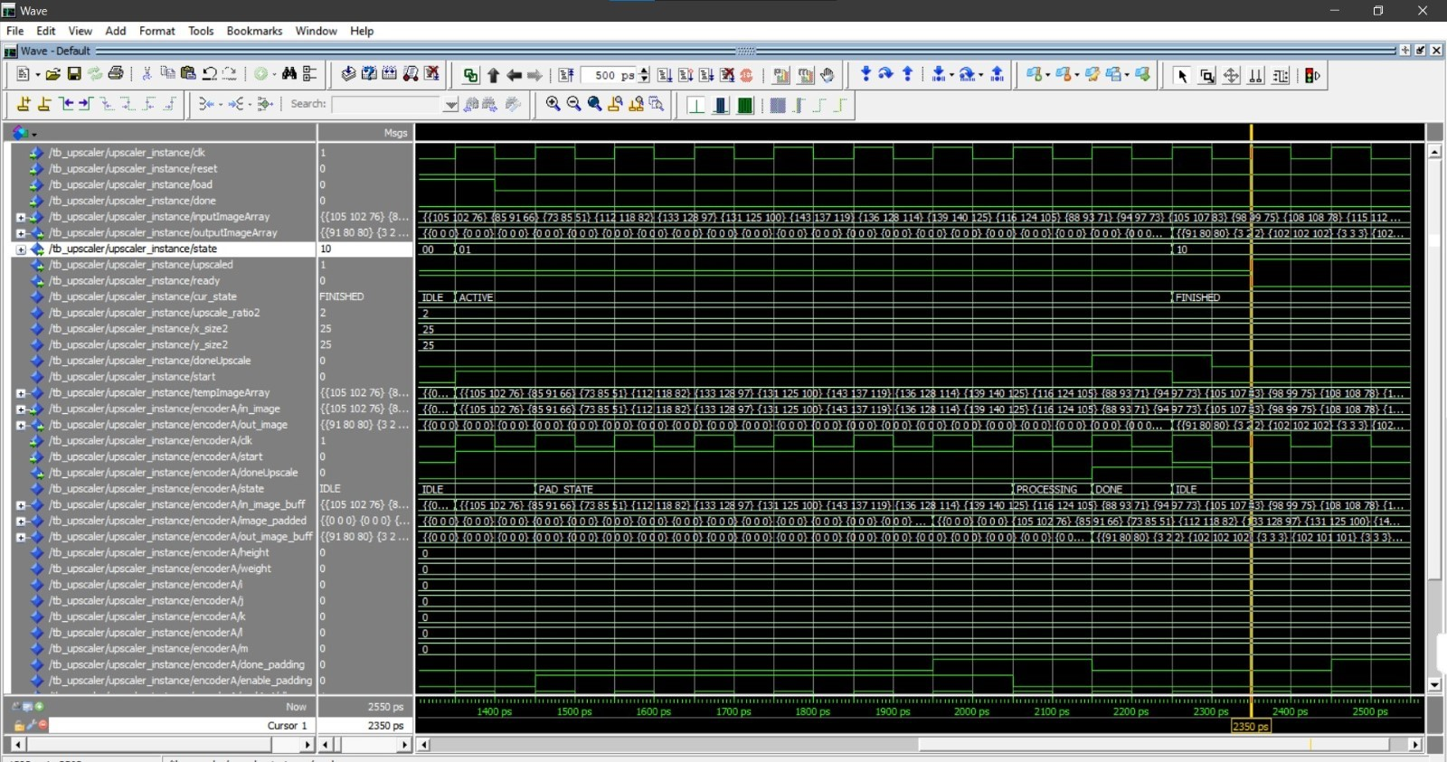
Testing Using ModelSim

Slide 12
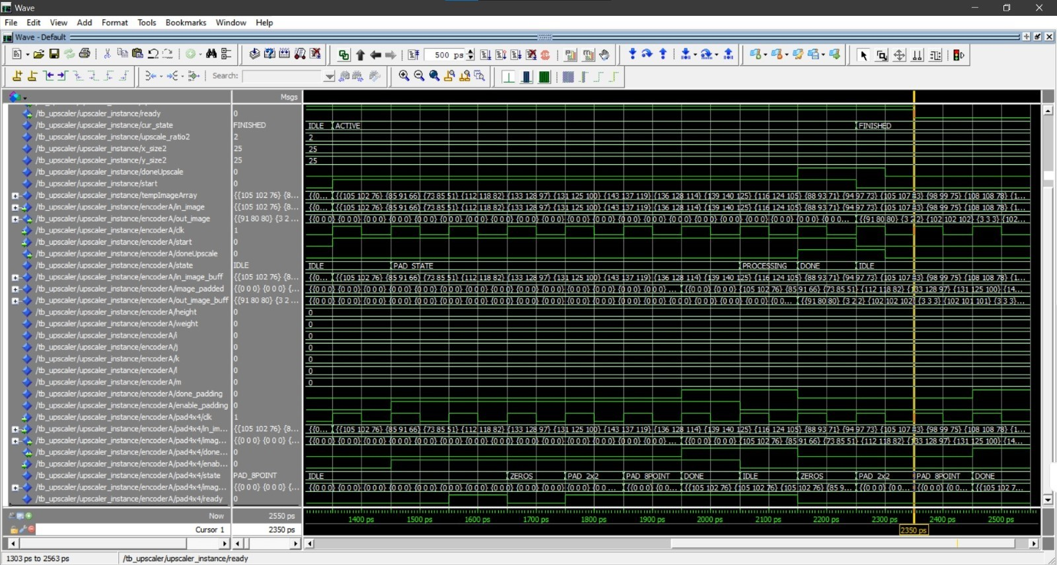
Testing Using ModelSim

Slide 13
Testing Result
22x22 (left) into 44x44 (right)

Slide 14
Testing Result
Failed to convert into .bmp
22x22(left) into upscaled 44x44 but cropped inti 22x22(right)

